Slide 1
2
0
2
4
大学英语课程和选课说明
外国语学院 大学外语教学部 杨德民

Slide 2
一
课程概况
大学英语课程介绍
二
课程介绍
三
选课说明
四
操作导航

Slide 3
一
课程概况
需修满最低8学分大学外语类课程。第一学期安排4学分课程，第二学期安排4学分课程。
1
2
普通（基础）班
英语课程
提高班
英语课程
新生英语分级考试成绩低于基准线的同学，参加普通班上课，不参与选课。相关课程系统自动植入课程表。
课程：
基础英语读写 I，2 学分
基础英语听说 I，2 学分
共计4学分。
新生英语分级考试成绩高于基准线的同学，选修提高类英语课程。
课程：
7门课程，每门课2学分
每周各一次课（两节）
从上述课程中选学两门课程

Slide 4
二
课程简介
（一）培养牢固语言和文化基础的
普通班课程
基础英语读写 (I)
基础英语听说 (I)
课程侧重基础听说读写译综合能力的培养。两门课程组合上课，共计4学分。

Slide 5
（二）丰富多彩的提高班课程
笔译与口译类
听说技能类
社会文化、商务、报刊选读类
学术英语类
兼顾语言强化、文化背景、技能提升、就业升学等领域内方方面面的个性化需求
Notes:
版权声明：300套精品模板商业授权，请联系【锐旗设计】:https://9ppt.taobao.com，专业PPT老师为你解决所有PPT问题！

Slide 6
提高班英语类课程介绍
课程名称 课程号
1. 学术英语阅读与写作 (I) 7405593
2. 英语视听说 (I) 7405709
3. 英汉笔译 (I) 7405711
4. 英汉口译 (I) 7405713
5. 美国社会与文化 7405716
6. 商务英语 (I) 7405717
7. 英语报刊选读 74050007
（按课程号先后排序）

Slide 7
1. 学术英语阅读与写作 (I)
研学英语类学术文本，培养和提高学习者的阅读技能和学术写作水平，实用性强。
本课程为2学分，每周一次课。

Slide 8
学术英语阅读与写作系列课程
学术英语阅读与写作 I大一第一学期开设
（提高班）
学术英语阅读与写作 II
大一第二学期开设
（提高班）
高级学术英语阅读与写作
大二及高年级选修
（各学院按需开设）

Slide 9
2. 英语视听说 (I)
课程目的：提高听力理解能力+口头表达能力

Slide 10
英语视听说系列课程
英语视听说（I）
大一第一学期开设
（提高班）
英语视听说（II）
大一第二学期开设
（提高班）
高级英语视听说
大二及高年级选修
（各学院按需开设）

Slide 11
信息网络授课模式
IT network-based Teaching and Learning Environment
钉钉课程平台
U校园智慧电子教材
组建班级 专属教学圈
电子化课程通知
班级互动
课前课后任务作业等
在线视听作业
电子教材
自主学习平台
itest云测试平台
TBL 互动授课
四六级考试模考练习。
新生入学分级考
期末在线无纸化机考
定题口语考试
演讲、卡拉ok互动
电影配音（Utalk实训平台）
丰富多彩的课堂内容
充分利用网络多媒体网络，引入高质量外研社平台资源，打造立体化课程平台和趣味性的在线学习社区。

Slide 12
3. 英汉笔译 (I)
对接学院MTI硕士课程
1
2
理论联系实际
3
注重实用性
4
在比较和鉴别中提高

Slide 13
4. 英汉口译 (I)
引领你习得口译的技能和技巧
带领你感受译者的风采和魅力

Slide 14
5. 美国社会与文化
对分课堂教学模式
教师讲解章节要点+学生演讲、讨论分享
美国影视剧资源为辅助

Slide 15
6. 商务英语 (I)
商务英语是一种专门用途英语,满足学生提高商务英语技能的需求，即英语技能+商务技能，有别于通用英语。
ESP
商务
特色
将国际商务活动的真实内容引入课堂教学，素材真实、生动，涵盖丰富多彩的国际商务内容。
实践
导向
突出任务式、体验式的教学活动设计，鼓励学习者在交际任务过程中复用所学语言知识，提高交际能力。

Slide 16
7. 英语报刊选读
1、基于英美报刊进行大量文本细读。
2、以纸媒为主，兼及网络媒体，关注最的时事新闻。
3、会用四分之一的课时介绍报刊出版常识。

Slide 17
三
选课说明
！！三组的上课时间不同，请对应同组内的时段选课！！
第一组 (国际经济与贸易,会计学,金融学,农林经济管理,生物科学类,工商管理（食品经济管理）,水产类,物流管理,行政管理) | 周一5-6节
 | 周二 3-4节
第二组 (包装工程,测控技术与仪器,电气工程及其自动化,工业工程,机器人工程,机械设计制造及其自动化,建筑环境与能源应用工程,能源与动力工程,食品科学与工程类,生物制药) | 周一7-8节
 | 周四3-4节
第三组 (海洋科学类,海洋渔业科学与技术,海洋资源与环境,环境科学与工程,计算机类,社会工作,生态学,人工智能) | 周二1-2节
 | 周四5-6节

Slide 18
选课群体：提高班同学
选课时间： 9月22日 上午8:00-12:00
选课路径： URP教务管理系统
请按所属专业、按对应时段、在规定时间内完成选课

Slide 19
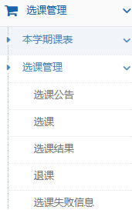
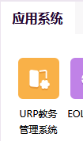
四
操作导航
（1）学生用学号登录，初始密码为身份证后6位。
路径：校园网主页（https://www.shou.edu.cn/）
→教育教学→本科生教育→应用系统→
URP教务管理系统→ 选课管理。

Slide 20
选课指南
（2）进入选课界面，选择“自由选课”，输入课程号等信息，查询。

Slide 21
选课指南
（3）核对所选课程的课程号、课序号、课程名，确定选择的话，点击选择框。
该处数字表示：课程号_课序号

Slide 22
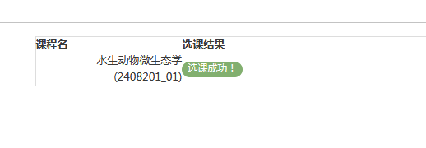
选课指南
（4）提交后，会显示选课成功。

Slide 23
选课指南
（5）选课结束后，在URP教务管理系统→ 选课管理→ 本学期课表中查询。

Slide 24
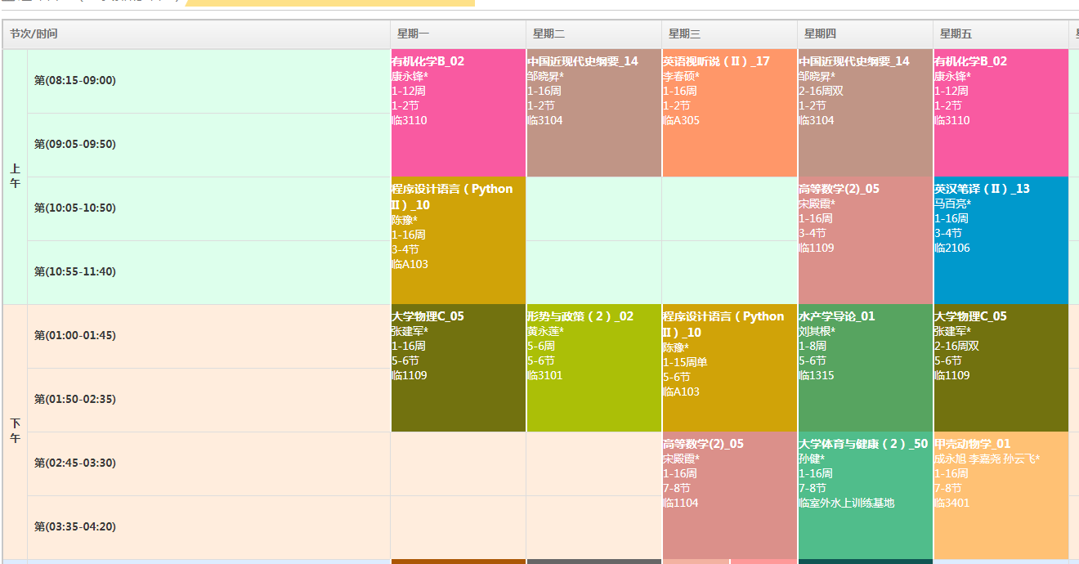
选课指南
（6）课程表示例：如下图所示。
例： 临3110：第三教学楼一楼110教室；
临A103：公共实验楼A楼103实验室。

Slide 25
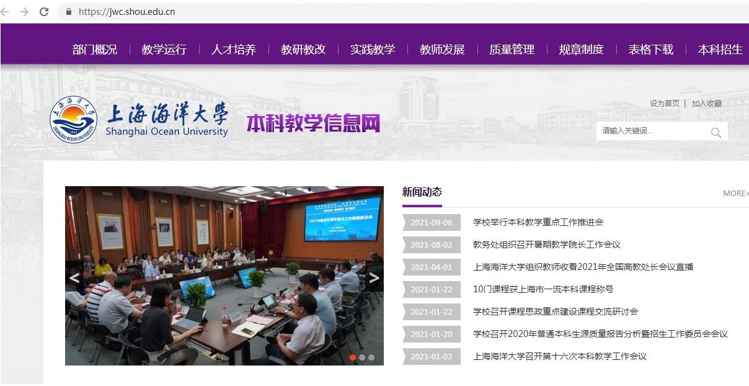
（7）教务处：本科教学信息网，请常时关注。

Slide 26
2024级
Enjoy Your Campus Life

